Slide 1


RouteMaster
Система оптимизации промышленных грузоперевозок

Slide 2
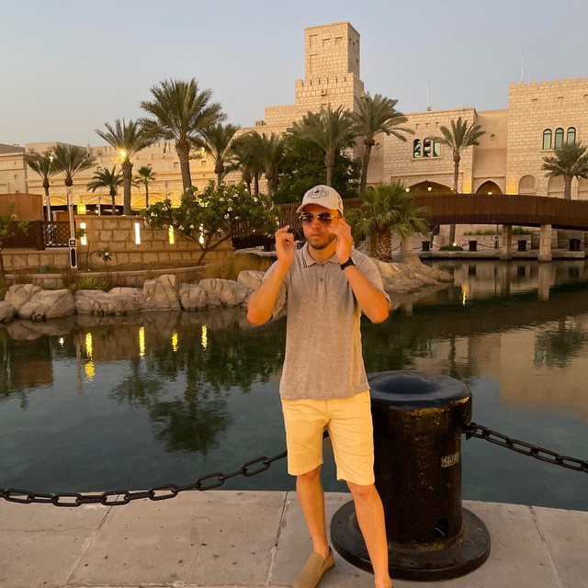
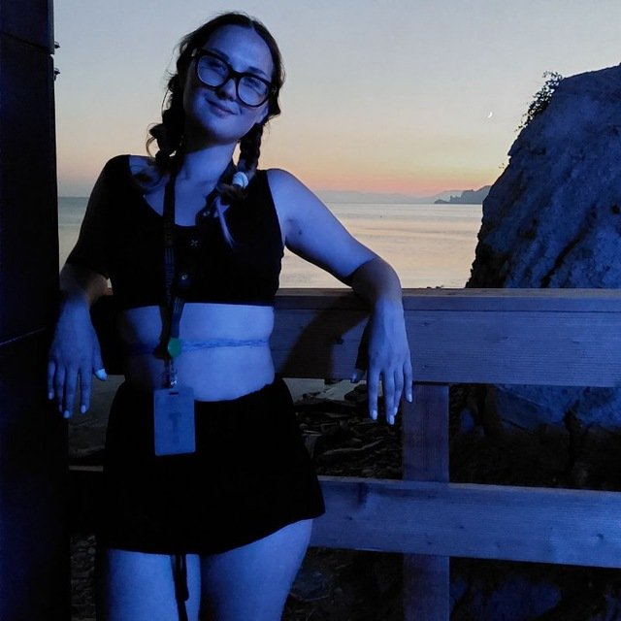
Команда проекта
Александр Карпычев
Проджект менеджмент
София Рудакова
Математическое и программное обеспечение

Slide 3

Основные идеи
Упрощение и удешевление менеджмента логистических операций за счет использование программного обеспечения;
Оптимизация процесса грузоперевозок благодаря снижению стоимости и времени маршрута;

Slide 4





Продукт
Онлайн-платформа, которая помогает компаниям оптимизировать и управлять маршрутами доставки различных товаров, персонала и оборудования

Slide 5

Охват рынка на конец грантового периода
По окончанию грантового периода планируется охват следующего объема рынка (по системе PTSS):
PAM – Потенциальный объём рынка представляет собой контроль всех логистических операций на территории РФ, на конец грантового этапа планируется охват малой части всего рынка (около 0,01% оборота);
TAM - Общий объем рынка представляет контроль логистических операции на всей территории РФ и в крупных городах, на конец грантового периода планируется контроль 0,1% оборота;
SAM - Доступный объем рынка представляет собой контроль логистических операций на территории СПБ и его регионов. планируется контроль 0,4% оборота;
SOM - Реально достижимый объем рынка представляет собой контроль логистических операций нескольких компаний (маркетплейсы, складские компании и компании с непрерывным циклом производства) на территории СПБ и его регионов. Планируется контроль 0,7% оборота

Slide 6
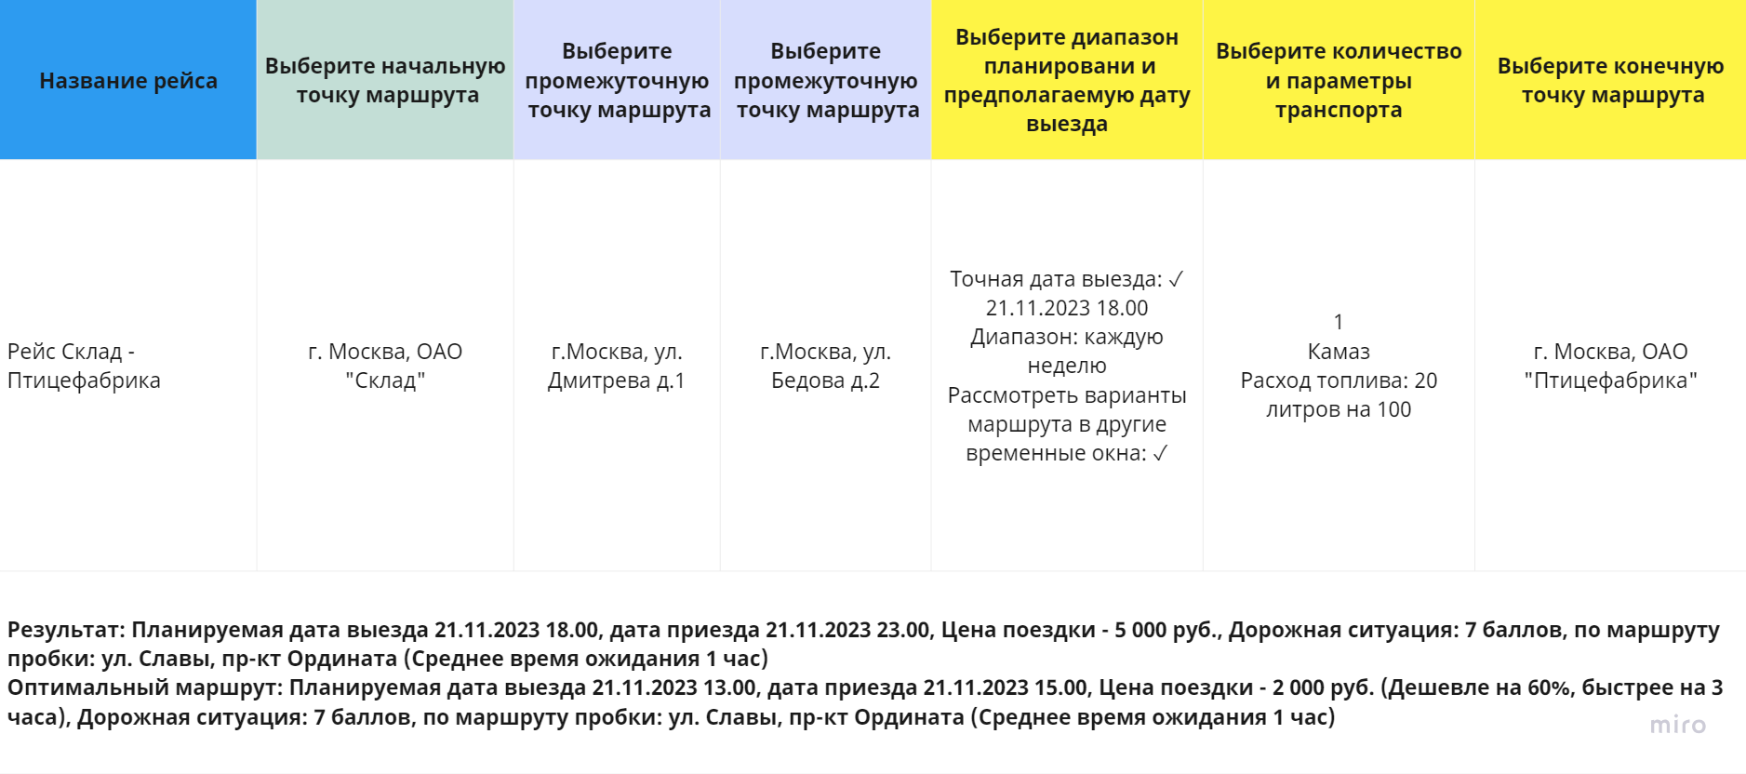
Визуальный интерфейс продукта
Согласно статистике внедрение планирования и математического моделирования снижает стоимость назначения маршрута на 20-30% и уменьшает время в пути на 15-20%.

Slide 7
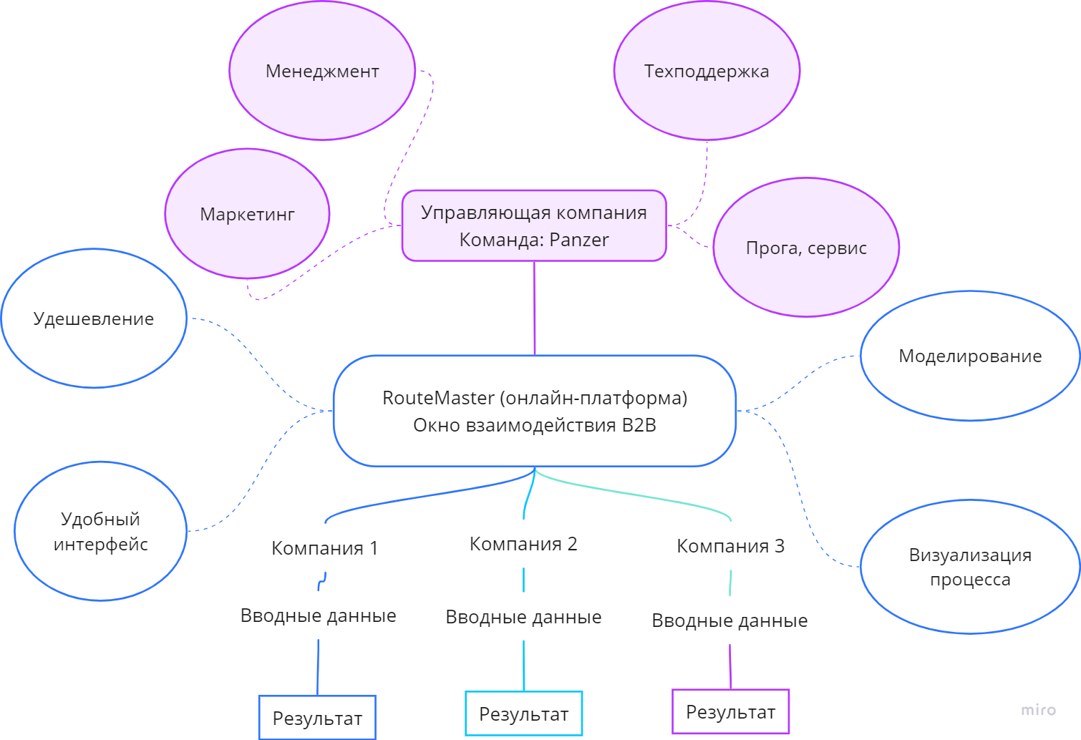
Организационная структура
Успешные люди вырываются вперед, используя то время, которое остальные используют впустую.
Г. Форд

Slide 8
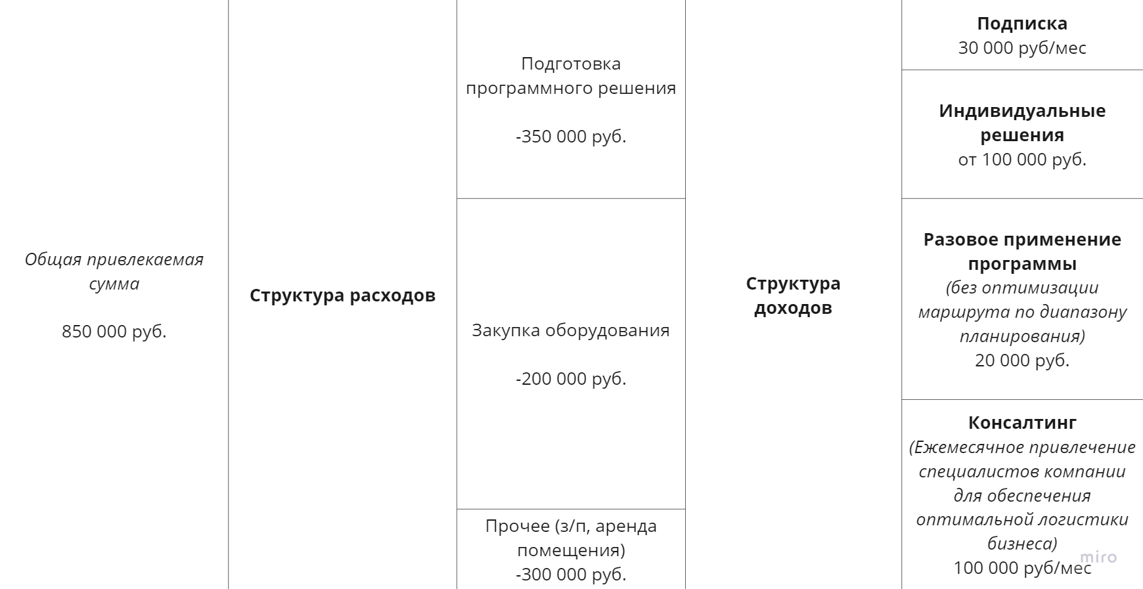

Финансовое решение
Окупаемость:
9 месяцев
Эффективная ставка в год: 35%
Предполагаемые доходы
в месяц для PRE продукта:
1-2 подписки
1-2 разовых применения

Slide 9
Дорожная карта проекта
Выполнено
Проработка концепции
Организация команды, распределение ролей
5 месяцев
(От получения гранта)
Привлечение инвестирования
Разработка программного обеспечения
2 месяца
Вывод продукта на рынок
Наладка работы ПО
Юридическая регистрация

Slide 10
Конкуренция
Среди внутренних подразделений:
- Ответственные за логистику в компаниях
Среди непрофильных компании:
- Логистические операторы (не решают проблему оптимизации
Среди компаний:
- ANTOR LogisticsMaster
– TMS система DeOS
– ITOB.Автоматизация транспортной логистики

Slide 11
Рекламная стратегия
Дочерние компании:
- Интернет реклама;
- Мониторинг запросов, таргетированная реклама
Акселератор, работа с компаниями:
- Рассылка проекта для поиска инвесторов;
- Рекомендации
Форумы и семинары:
- НТС;
- Форумы по развитию бизнеса

Slide 12



Источники финансирования

Slide 13

Спасибо за внимание!
Надеемся на дальнейшую работу с Вами!
Готовы ответить на ваши вопросы!

